Slide 1

DynSQL:
Stateful Fuzzing for Database Management Systems
with Complex and Valid SQL Query Generation
论文汇报
小组成员：王志远，齐明杰，李威远，张政

Slide 2
1
DynSQL Introduction
2
Stateful DBMS Fuzzing
目 录
3
Framework and Implementation
Contents
4
Evaluation
5
Limitations and Future work

Slide 3
DynSQL Introduction
PART ONE

Slide 4
数据库管理系统（DBMS）是现代软件的关键部分。为了确保DBMS的安全性，广泛使用的是通过Fuzzing来进行测试。然而现有的DBMS fuzzer总是在查询复杂性和查询有效性之间做一个权衡，较为片面。
我们提出了一种新颖的状态模糊测试方法——Stateful DBMS Fuzzing。我们通过动态查询交互，生成复杂且有效的SQL查询，并利用错误反馈进一步提高生成的查询的有效性。根据这个方法搭建的模糊测试框架称为DynSQL。
目前，DynSQL已在6个广泛使用的DBMS上进行了评估，并发现了40个独特的漏洞，表现显著优于其他DBMS fuzzer。

Slide 5
Stateful DBMS Fuzzing
PART TWO

Slide 6
相关背景
1.DBMS的状态是指什么？
Statefu
DBMS
Fuzzing
指数据库运行过程中最新的数据库模式和语句处理的状态等，需在每条语句执行结束后才能产生
2.现有的DBMS Fuzzer存在的问题？
各种语句在查询执行前已经静态产生，无法根据运行时最新的DBMS状态来指导语句的生成。

Slide 7
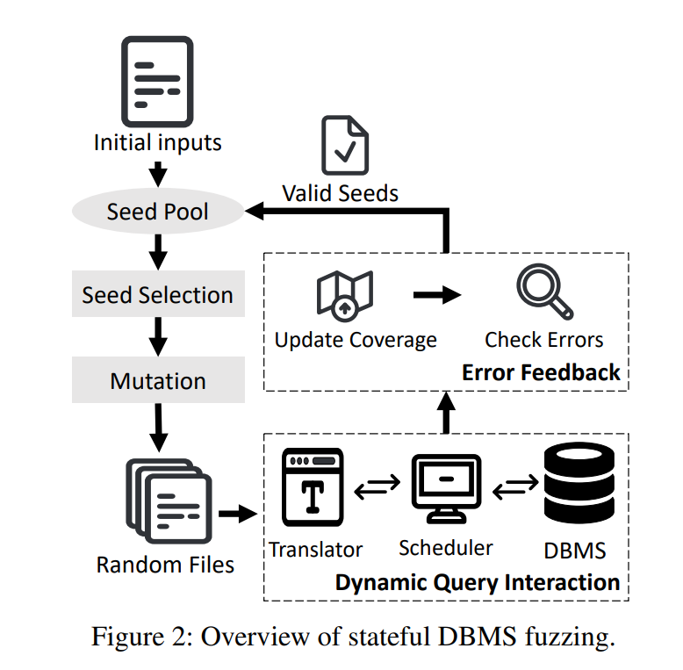
2.1 Stateful DBMS Fuzzing
核心
动态查询交互
将查询生成和查询执行合并到一个交互过程中，不断捕捉DBMS的新状态来生成复杂并有效的查询
有效性
错误反馈
为进一步增强生成的查询的有效性，我们通过错误反馈机制来筛选出有效的种子，用于生成有效的查询

Slide 8
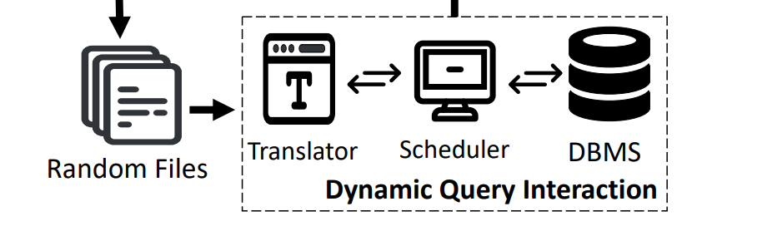
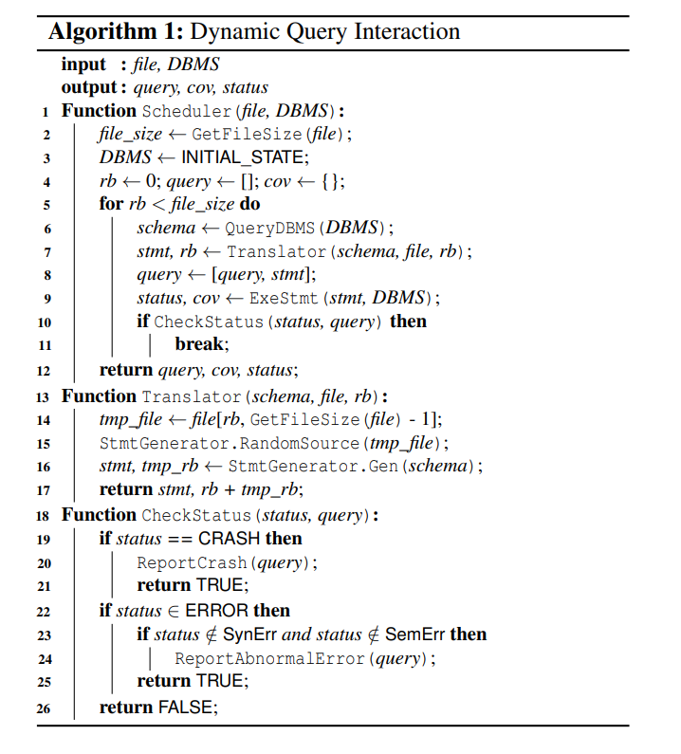
Dynamic Query Interaction
概述
获取状态
生成语句
执行语句
Scheduler
Translator
DBMS

Slide 9
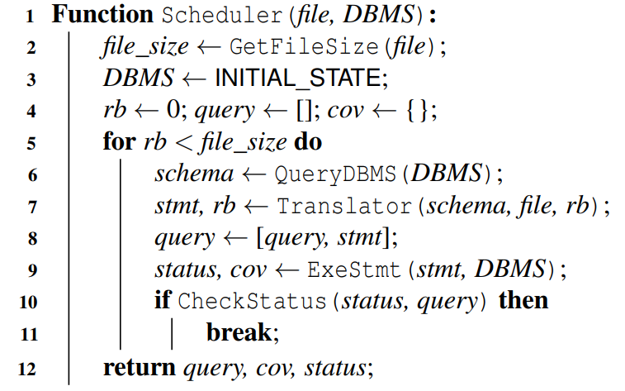
Scheduler
Scheduler工作流程：
若输入文件尚未全部读取：
获取最新的数据库状态
将数据库状态、输入文件、已读字节传递给Translator
Translator根据传递信息产生语句，并更新文件的已读字节
更新查询，执行语句
最后进行新状态的检查
返回值是查询，代码覆盖率和状态

Slide 10
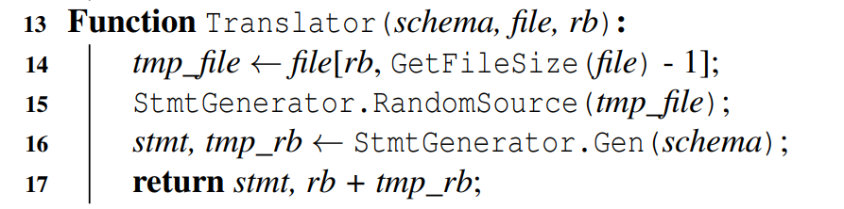
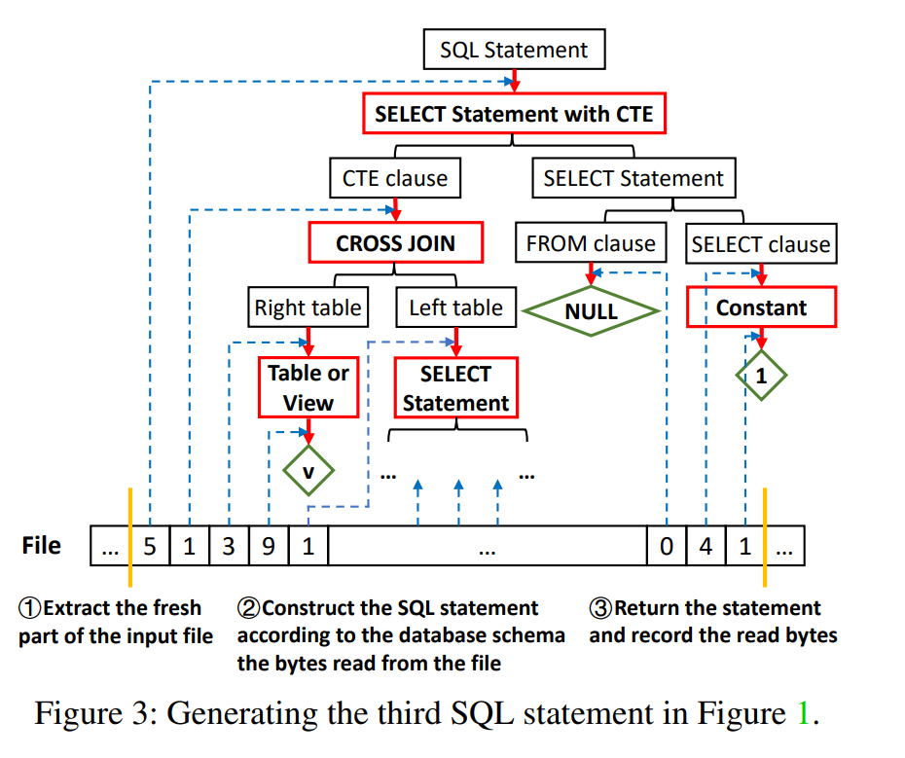
Translator
Translator的作用是进行语句的生成
一个例子
与以往生成SQL语句的方式相同，Translator通过AST来生成所需语句。
区别在于：
Translator利用Scheduler传来的文件生成一个临时文件，以该临时文件作为随机种子来遍历AST。
具体规则是：choice = v mod n
最后通过StmtGenerator.Gen函数来生成语句

Slide 11
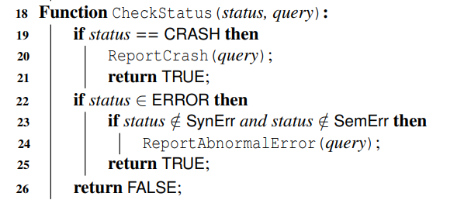
Status Checking
状态检查的作用是探测是否发现bug
Scheduler在每条语句执行后，都进行状态检查
触发崩溃
中止交互，报告bug
语义或语法错误

Slide 12
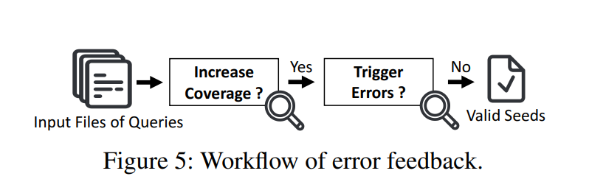
2.2 Error Feedback
问题
现有问题
现有的模糊测试器通过覆盖引导来产生有效输入。但是当输入一个无效查询（语义或语法错误）时，代码覆盖率实际上也会增加。加入种子库后，产生众多无效查询
解决
错误反馈
在检查是否提高代码覆盖率的基础上，进一步检查是否触发相关错误，若报错则丢弃该种子。保证了种子库中的有效性。

Slide 13
Framework and Implementation
PART THREE

Slide 14
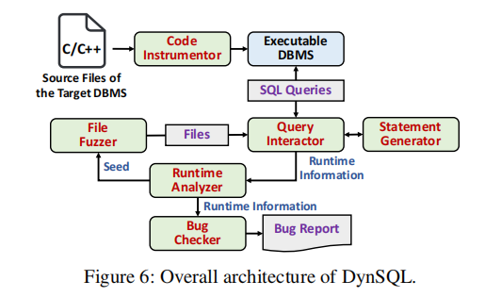
Framework of DynSQL
DynSQL 框架的整体架构图

Slide 15

Framework of DynSQL
Code instrumentor ：代码分析器
Code
Instrumentor
Executable
DBMS
目标DBMS源文件
● 接收目标 DBMS 的 C/C++ 源代码文件作为输入
● 使用 Clang 编译器和 LLVM 工具链来编译和仪器这些源代码文件
● 生成一个可执行程序，该程序接收和处理 SQL 查询，用于后续的动态查询交互和运行时分析

Slide 16
Framework of DynSQL
File
Fuzzer
Query interactor：交互查询器
SQL Queries
Files
● 接收输入文件（由文件模糊器生成的随机 SQL 查询文件）
● 收集必要的运行时信息 — 数据库模式和语句执行状态
● 执行动态查询交互，生成复杂而有效的查询
● 将运行时信息传递给运行时分析器模块
Query
Interactor
Statement
Generator
Runtime
Analyzer

Slide 17
Framework of DynSQL
Statement generator：语句生成器
Query
Interactor
Statement
Generator
● 主要功能是生成语法正确的 SQL 语句
● 内部使用 AST 模型，只引用给定数据库模式中声称的数据

Slide 18
Framework of DynSQL
Runtime analyzer：运行时分析器
File
Fuzzer
Files
Query
Interactor
● 收集运行时信息
● 选择下一轮模糊测试的种子
● 传递给bug检测单元
(代码覆盖率、语句执行状态)
Runtime
Analyzer
Bug
Checker

Slide 19
Framework of DynSQL
File fuzzer：文件模糊器
Files
Query
Interactor
● 使用 AFL 等模糊测试工具, 执行传统的文件模糊测试
● 随机生成指导查询生成的文件， 传递给查询交互器模块
File
Fuzzer
Runtime
Analyzer

Slide 20
Framework of DynSQL
Bug checker：错误检查器
Runtime
Analyzer
Bug
Checker
Bug Report
● 基于收集的运行时信息检测错误(例如内存泄漏、缓冲区溢出等)并生成相应的错误报告

Slide 21
Important Details
错误检测
DBMS支持
• 检测关键的内存bug
• 分析动态查询交互中的异常错误
DBMS通常有明确接口 •
利用接口来操作和查询 •
SQL语句的生成
Support
detect
Dynsql
查询最小化
支持不同SQL特性
固定SQL特征一般部分 •
不同DBMS特征成为可选项 •
generate
minimum
• 为了重现和定位DBMS的错误

Slide 22
Evaluation
PART FOUR

Slide 23
4.1 评估的关键问题
关键问题1
DynSQL能否生成复杂有效的查询来发现实际DBMS的错误?
评价方向：DynSQL测试的实际效果
关键问题2
DynSQL发现的bug在数据库安全上影响如何?
评价方向：DynSQL测试的重要意义
关键问题3
动态查询互动和错误反馈对DynSQL性能提升有何贡献?
评价方向：DynSQL创新点的贡献
关键问题4
DynSQL的性能是否超过其他最先进的DBMS模糊器？
评价方向：DynSQL性能对比

Slide 24
4.2 DynSQL的实际效果
能否正常发现bug
通过检验能否发现有效的bug来判断DynSQL在错误识别上的准确性
02
生成查询的质量
通过衡量生成查询的质量来判断DynSQL在语句生成上的有效性、复杂性
01
错误触发语句分布
通过研究触发错误的语句的特征来考察DynSQL触发错误的可靠性
03

Slide 25
4.2 DynSQL的实际效果--生成查询的质量
生成SQL查询的分布
101K个SQL查询，其中79K个为有效，有效率高达78%
One
生成SQL语句的分布
866K个SQL语句，其中838K为有效，有效率高达97%
Two

Slide 26
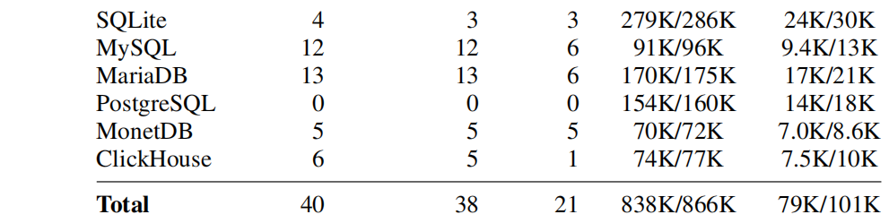
4.2 DynSQL的实际效果--发现bug汇总
DBMS | Bug |  |  | Validity
 | Found | Confirmed | Fixed | Statement | Query
实验业务费 | XRD、TEM等表征费用 |  |  | ¥20, 000
实验材料费 | 碳基原材料、过硫酸盐等试剂 |  |  | ¥4, 000
图书资料费 | 文献查阅、相关专著购买 |  |  | ￥500
其他 | 交通费、打印费等 |  |  | ￥500
合计 |  |  |  | ¥25, 000

Slide 27
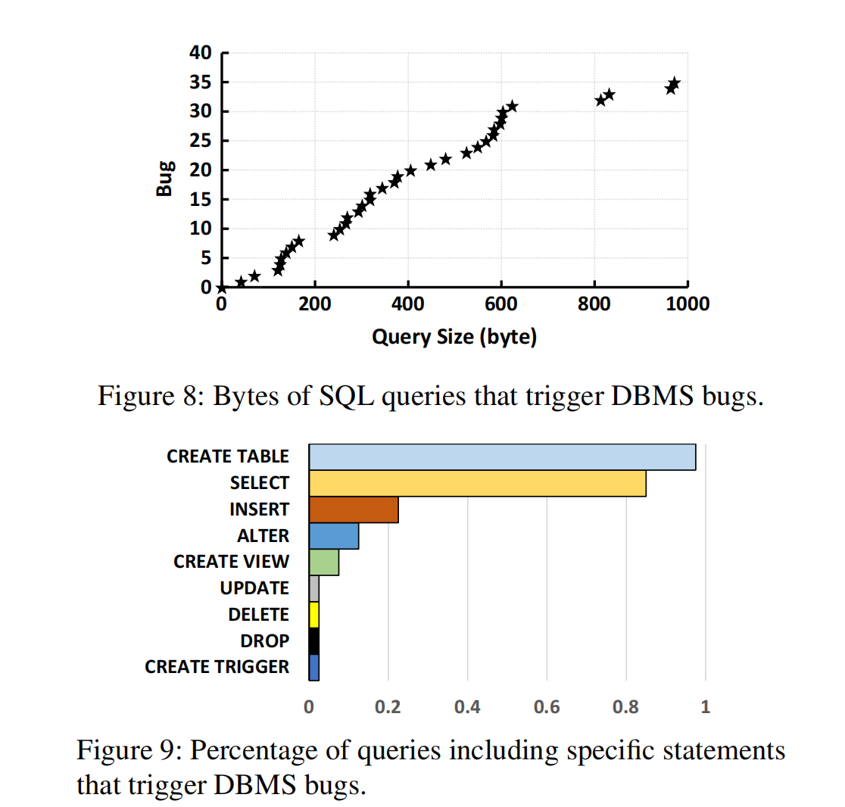
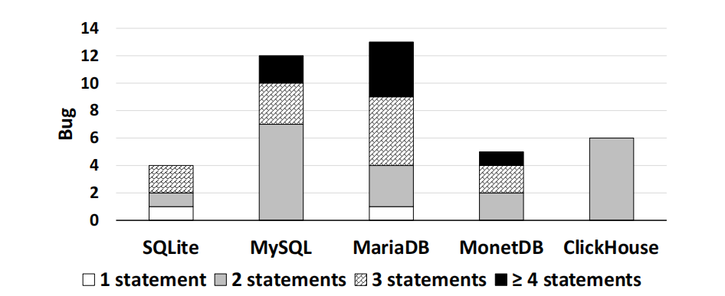
4.2 DynSQL的实际效果--触发错误语句的特点
● 语句数量上：大多数bug由多个语句触发、sql特性广泛
● 语句有效性：均为有效查询
● 大小上：集中在0-1000字节、线性
● 分布上：Create和Select为主

Slide 28
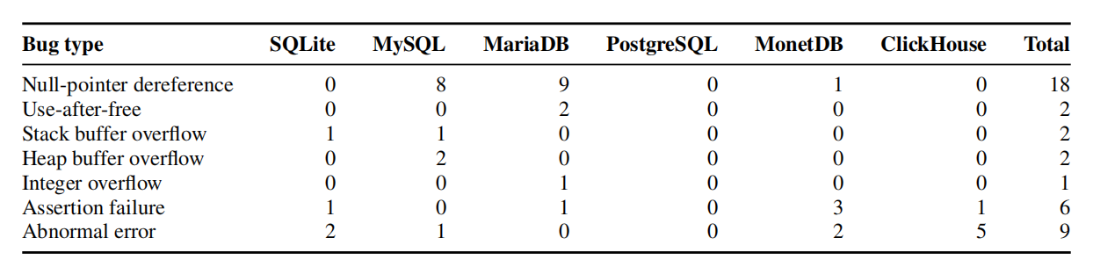
4.3 DynSQL测试的重要意义
1、19个漏洞加入到了CVE当中
2、有18个空指针解除引用，可能会被用来dos攻击
3、有7个内存漏洞，会导致特权和信息泄露
4、其他还有9个语义错误和6个断言故障

Slide 29
4.4 DynSQL创新点的贡献：敏感度分析
实验组：DynSQL
正常启用动态查询互动和错误反馈
对比有效率
对照组1：DynSQL(!DQI)
禁用了动态查询互动
设置四组对照
对比分析
对比代码覆盖率
对照组2：DynSQL(!EF)
禁用了错误反馈
研究时间开销
对照组3：DynSQL(!DQI,!EF)
禁用了动态查询互动和错误反馈

Slide 30
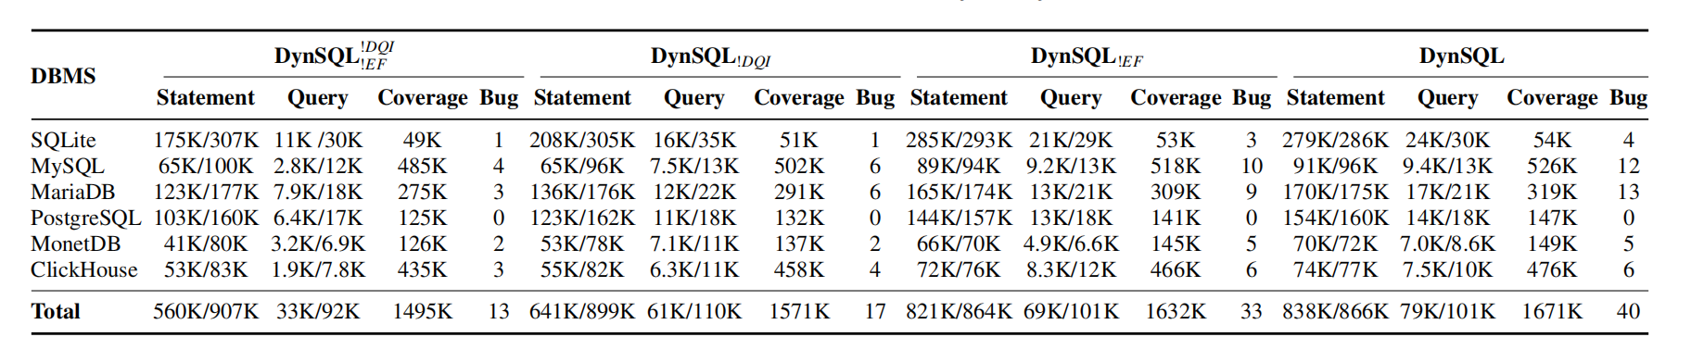
4.4 DynSQL创新点的贡献：对比有效率
DynSQL
有效语句和查询百分比为97%和78%
DynSQL(!DQI)
有效语句和查询百分比为71%和55%
DynSQL(!EF)
有效语句和查询百分比为95%和68%
DynSQL(!DQI,!EF)
有效语句和查询百分比为62%和36%

Slide 31
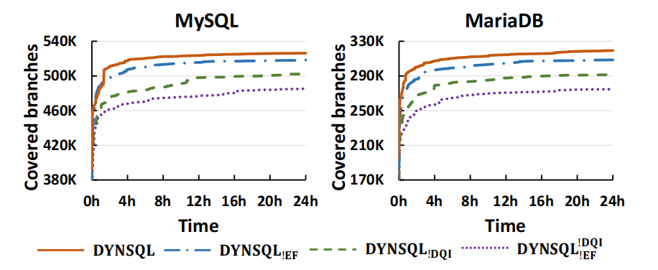
4.4 DynSQL创新点的贡献：对比代码覆盖率
考察对MySQL和Mairia DB进行对照实验在时域下的变化过程，发现动态查询互动和错误反馈始终能提高模糊器覆盖更多的代码分支。

Slide 32
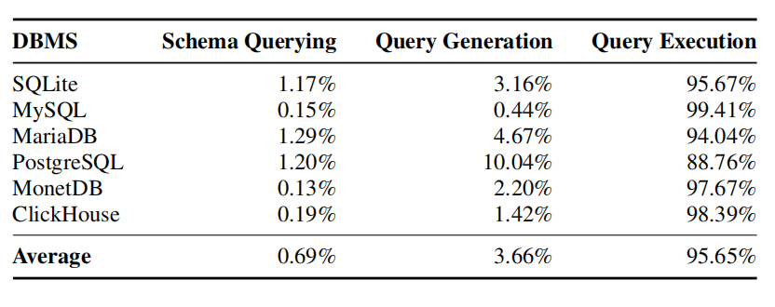
4.4 DynSQL创新点的贡献：研究时间开销
注意到：引入动态查询互动机制会造成时间上的额外开销，此开销是可接受的吗？
考察DBMS系统的模式查询、查询生成、查询执行三个步骤，发现查询执行平均占总流程的95%。
这表明：性能瓶颈在于查询执行，动态查询交互引入开销小。

Slide 33
4.5 DynSQL性能对比：与SQLsmith、 SQUIRREL比较
生成查询的普遍质量
代码覆盖率
1
2
性能对比
四个方面
bug检测能力
触发错误的查询
的复杂性
3
3
4

Slide 34
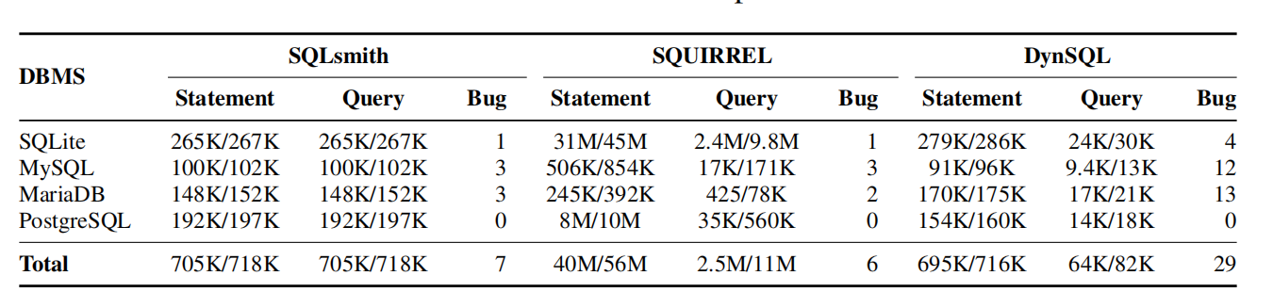
4.5 DynSQL性能对比：生成查询的普遍质量
● SQLsmith：每个查询只有一个语句，但有效语句和查询百分比均为98%
● SQLUIRREL：每个查询有多个语句，但有效语句和查训百分比仅为71%和23%
● DynSQL：综合以上二者的优点，打破了复杂性和有效性的矛盾，实现了两者兼具——每个查询含有多个语句，且有效语句和查询百分比高达97%和78%

Slide 35
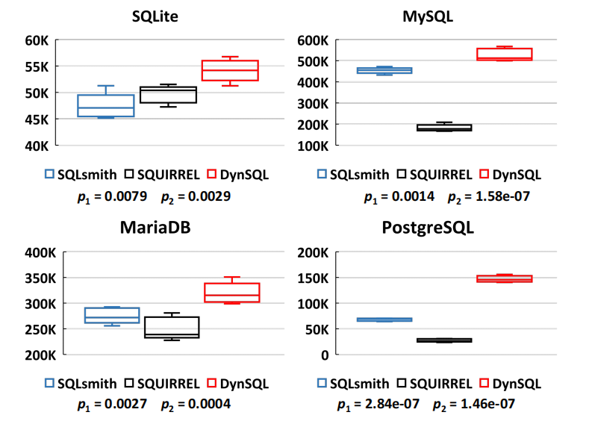
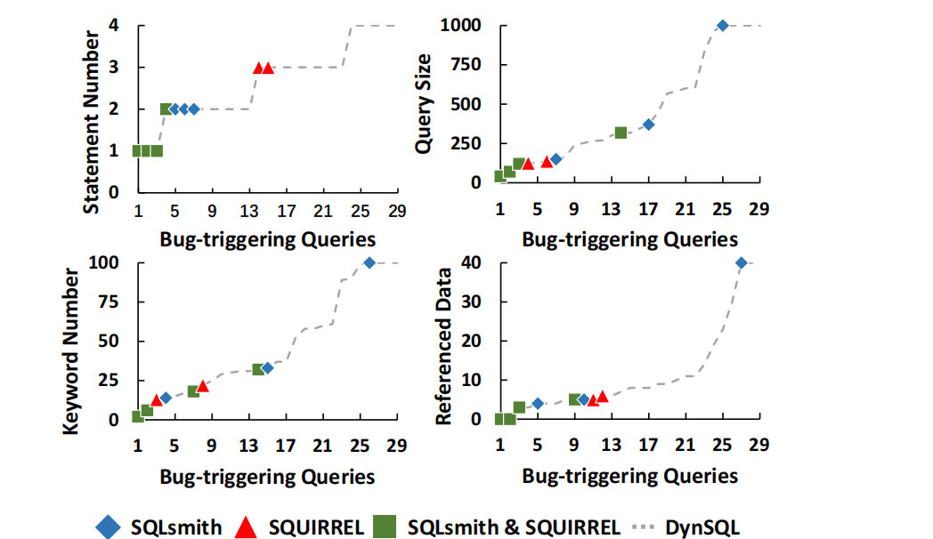
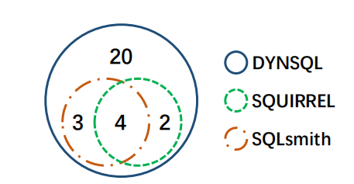
4.5 DynSQL性能对比：其余三个方面性能表现
● 触发错误查询的复杂性：DynSQL完全囊括SQLsmith和SQLUIRREL能生成的错误触发查询
● 代码覆盖率：
DynSQL平均比SQLsmith和SQLUIRR EL分别多覆盖41%和166%的代码分支
● bug检测：DynSQL发现了所有SQLsmith和SQLUIRREL发现的bug，还额外发现了20个bug

Slide 36
Limitations and Future work
PART FIVE

Slide 37

局限性与未来的工作
DynSQL在语句中随机生成表达式，可能违反其数据类型的约束。消除这些语义错误比较困难的。计划在生
成表达式时利用约束求解器（如
SAT求解器）。
许多语义错误不会引起明显的问题，但十分不好检测，例如逻辑错误和性
能错误等等。未来考虑参考现有的 一些方法来检测DynSQL的语义错误。
Invalid queries
Other
bugs
DynSQL根据SQL-92标准构建通用的AST规则，然而用户可能需要编写额外的AST规则。计划采用机器学习技术从有效的查询中自动提取AST规则。
AST
rules
other

Slide 38
THANKS!
恳请老师批评指正！

